Slide 1
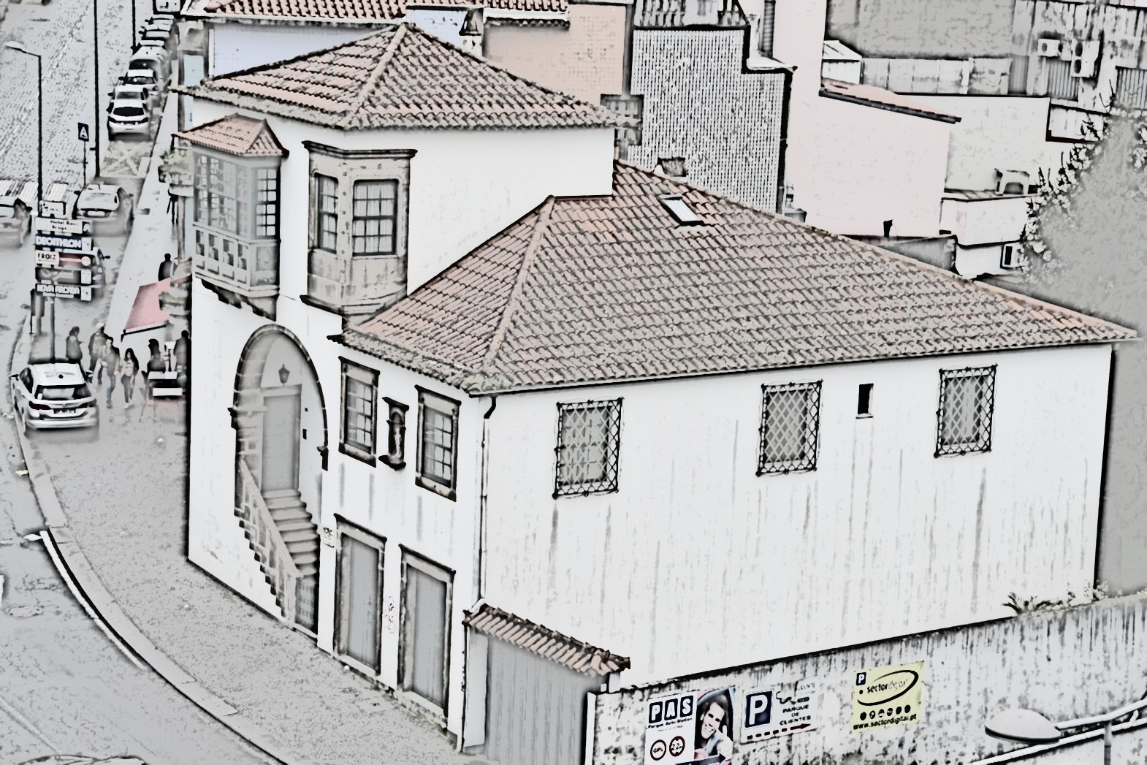
Niszczenie elewacji budynków w Portugalii

Slide 2
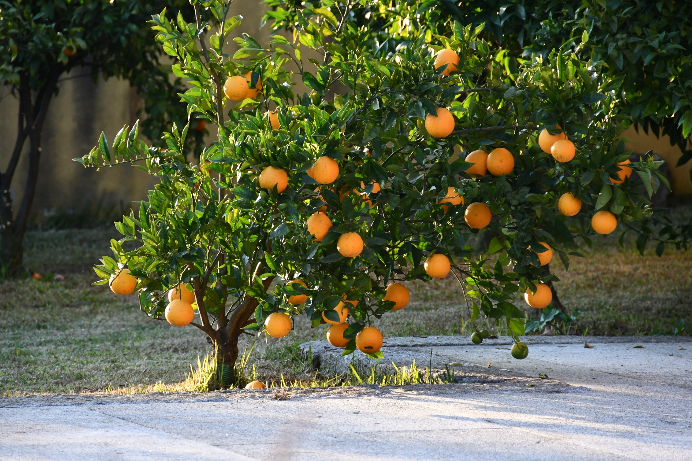
Portugalia - średnia temperatura wynosi 22°. Dni upalne prawie nie występują. Na południu kraju jest ciepło i przebieg roczny temperatur ma typowe cechy klimatu śródziemnomorskiego. Zimą średnie wartości temperatur wynoszą 11-12 °C zaś latem średnio jest od 24 do 27 °C.

Slide 3
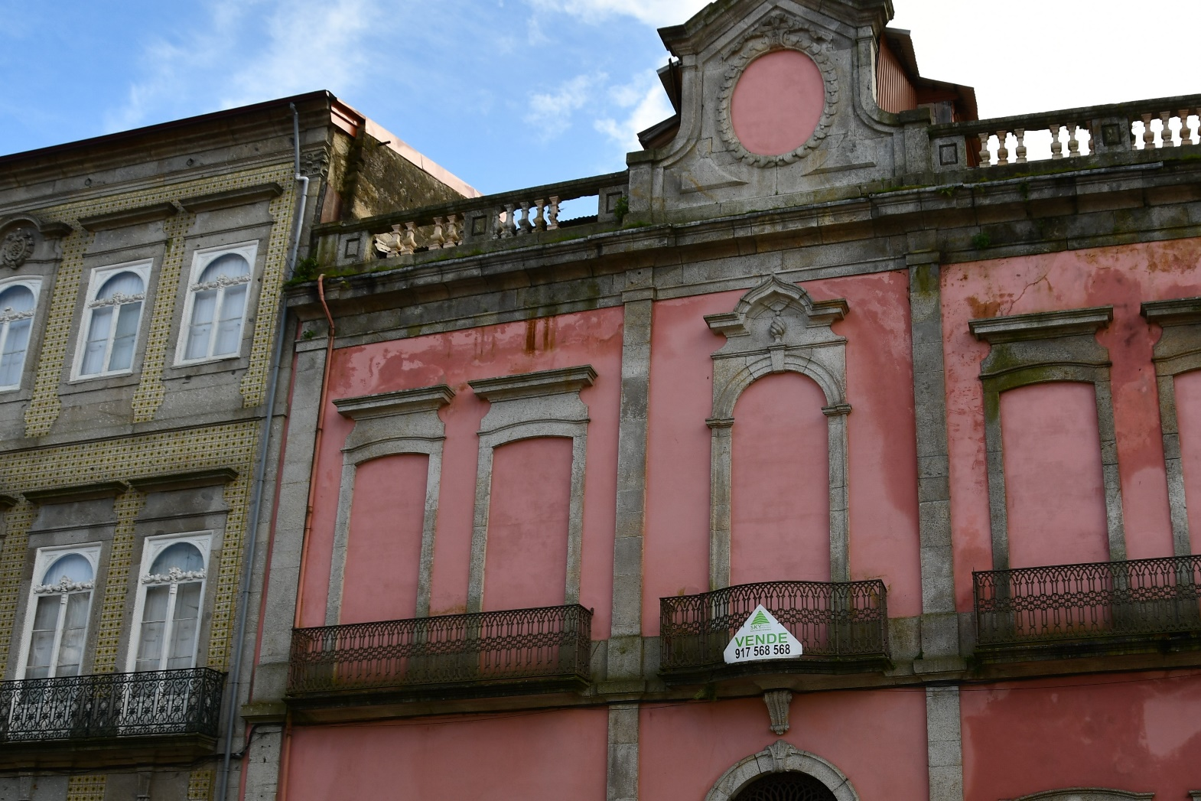
Najczęstszymi efektami procesu niszczenia elewacji są zabrudzenia i uszkodzenia mechaniczne, korozja biologiczna oraz występowanie wykwitów solnych.

Slide 4
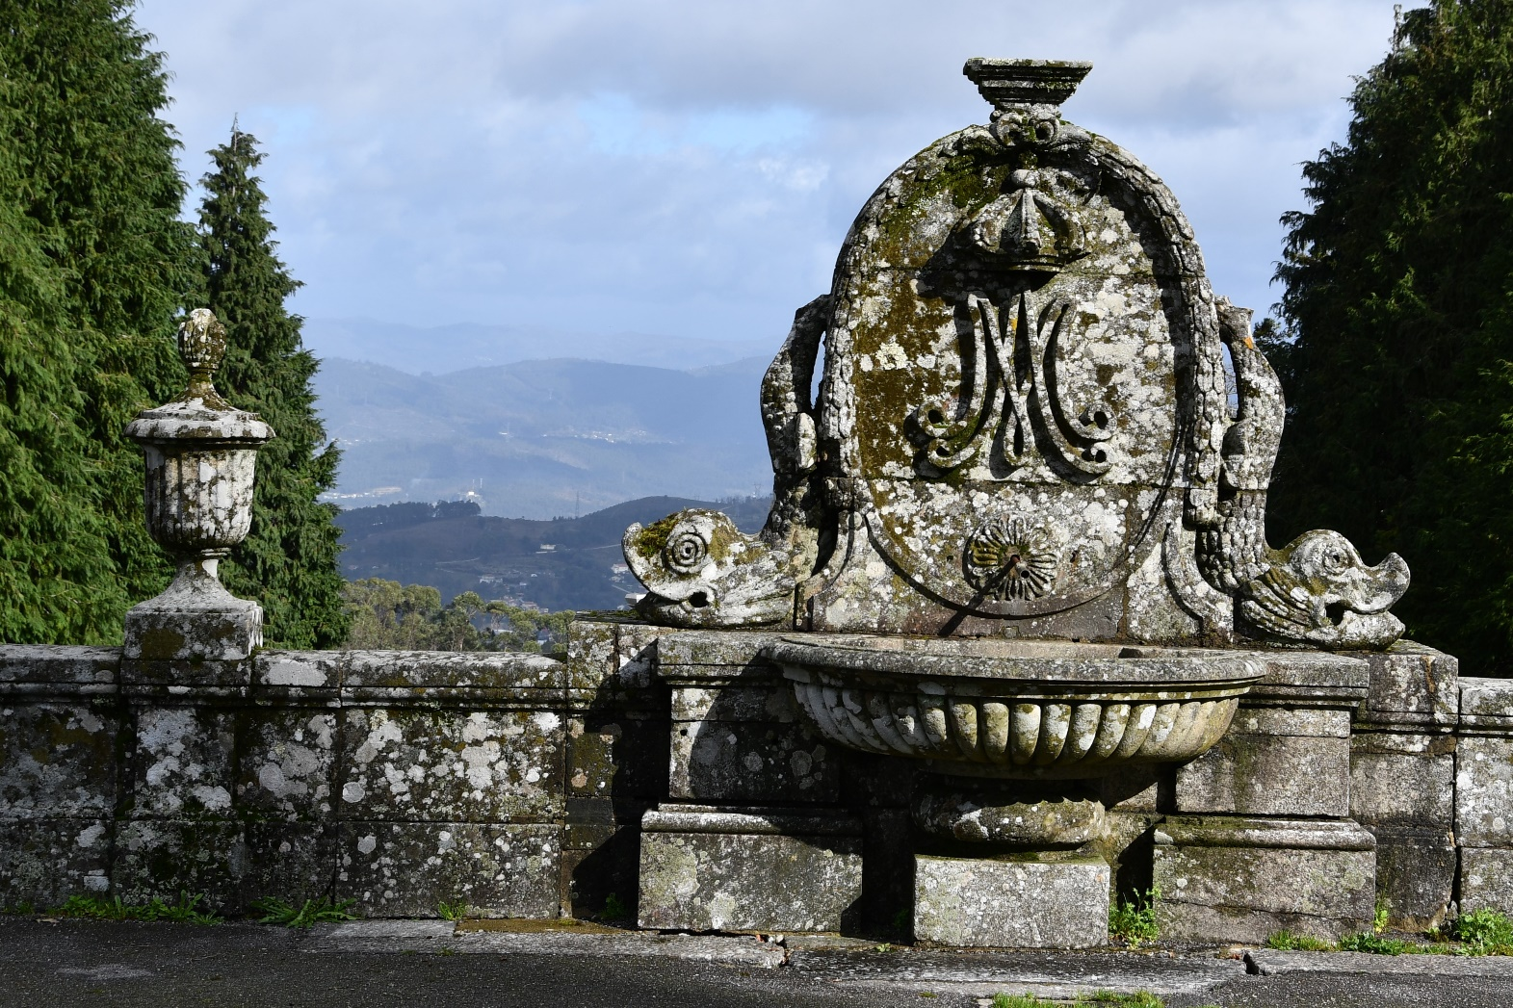
Korozja mikrobiologiczna powstaje na skutek rozwoju glonów(zielony nalot), grzybów pleśniowych(szaro-czarny)i porostów.

Slide 5
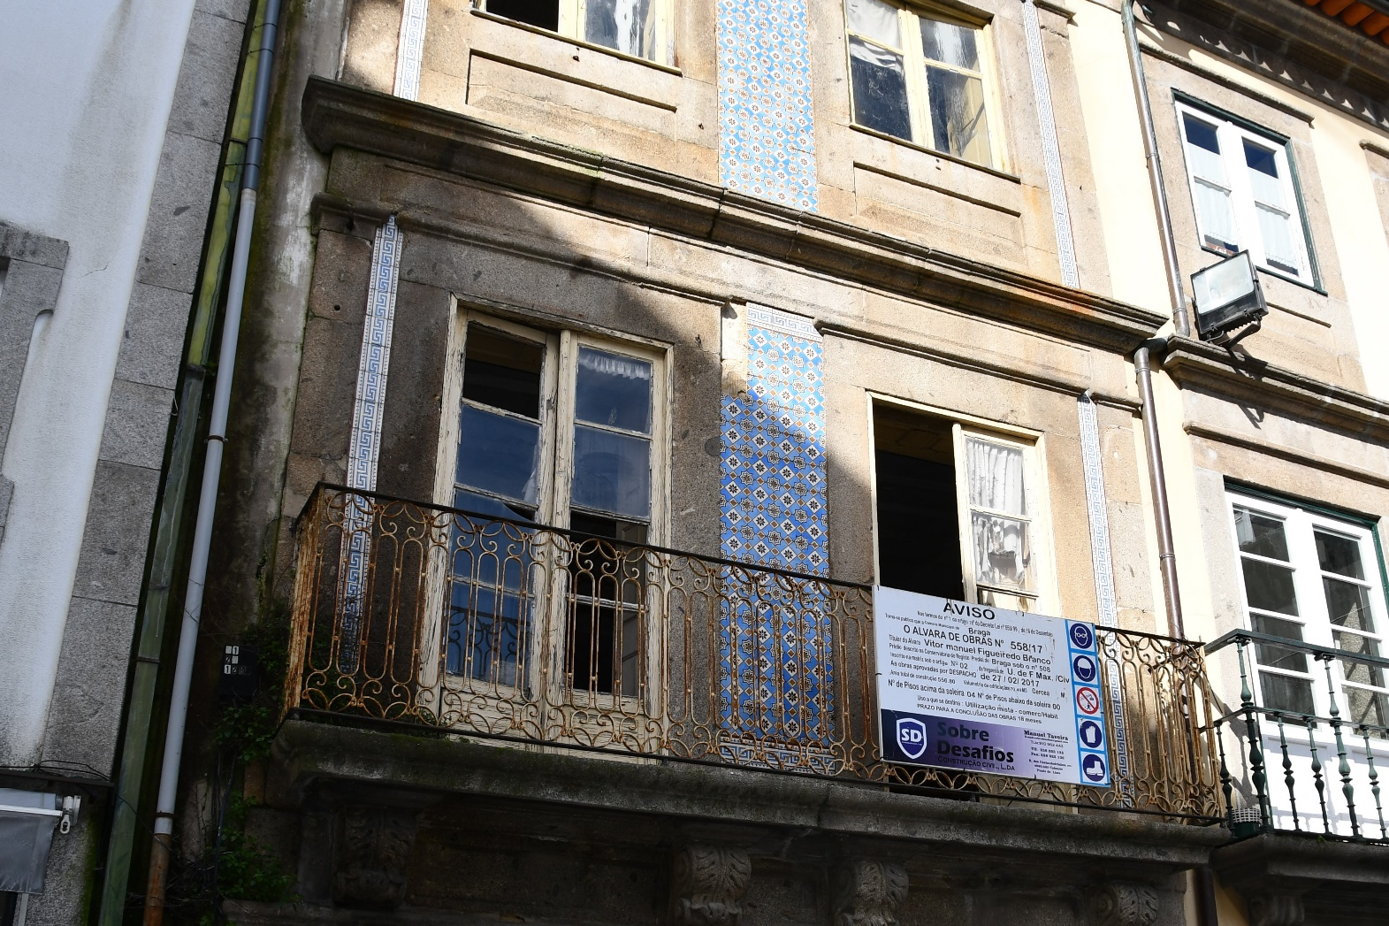
Miejscami szczególnie narażonymi na niszczenie są miejsca:
- zacienione(załamania, uskoki, mury w pobliżu rosnących drzew)
- przy krawędzi dachu i obok przewodów odprowadzających wodę z dachu
- cokoły

Slide 6
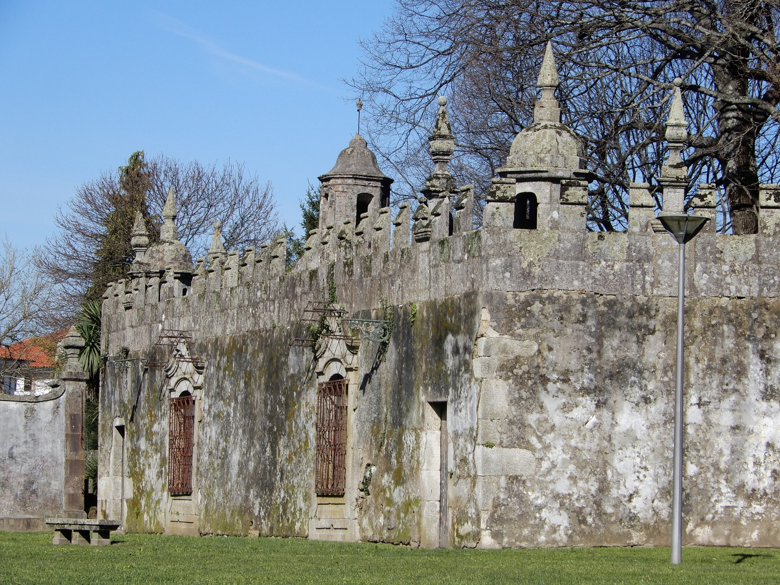
Powierzchnie chropowate są idealnym podłożem do rozwoju mikroorganizmów, ponieważ gromadzi się w nich wilgoć

Slide 7
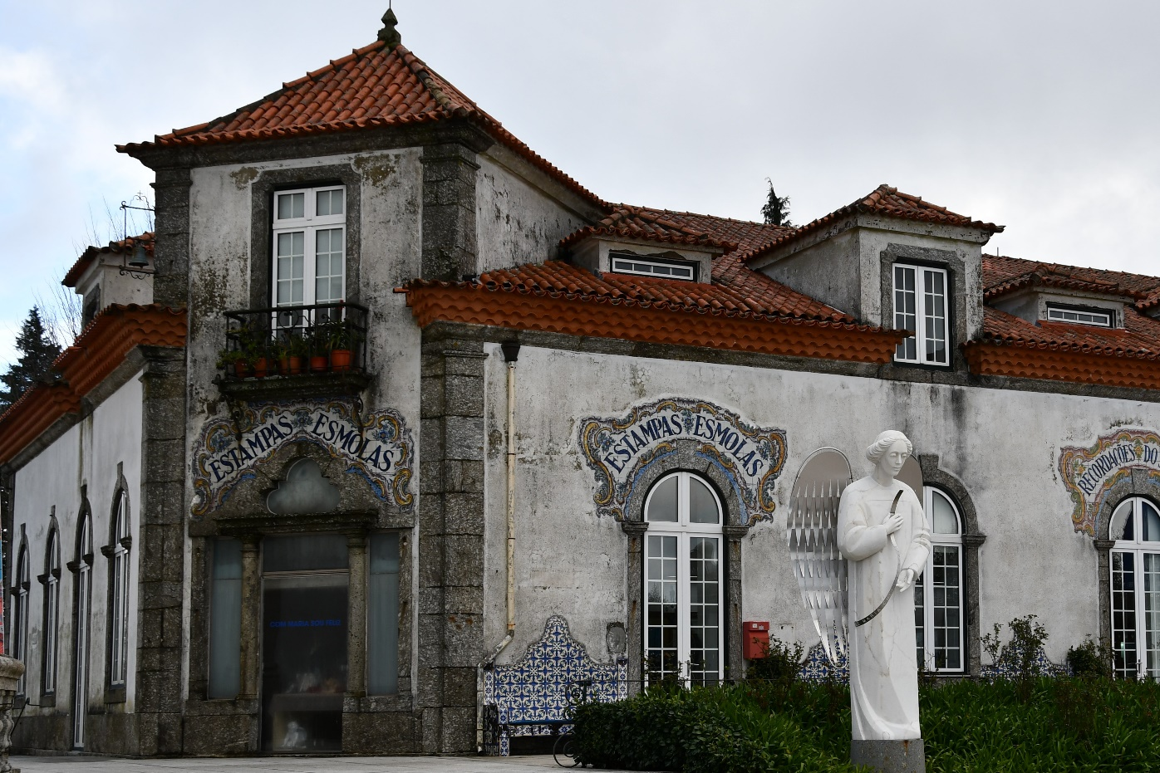
Przepuszczalność i wodochłonność wyprawy elewacyjnej ma wpływ na to, czy wystąpi korozja biologiczna

Slide 8
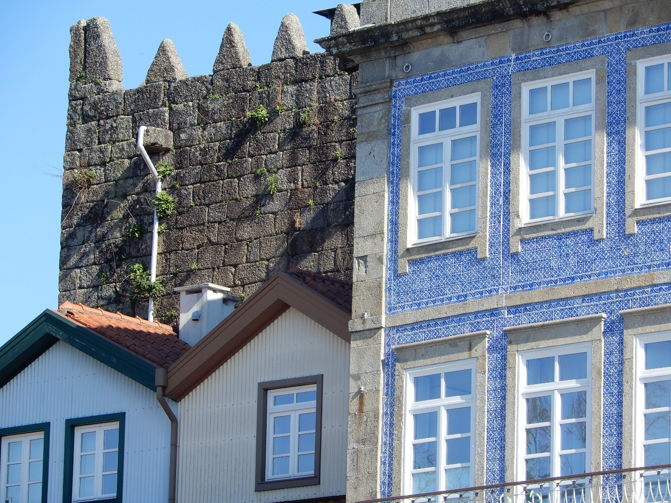
Sposób oddziaływania otoczenia na elewację budynku można zmniejszyć stosując odpowiednie materiały. Tynk i kamień można zabezpieczyć przed wilgocią za pomocą impregnacji. Można również stosować elewacje z tworzyw sztucznych.

Slide 9
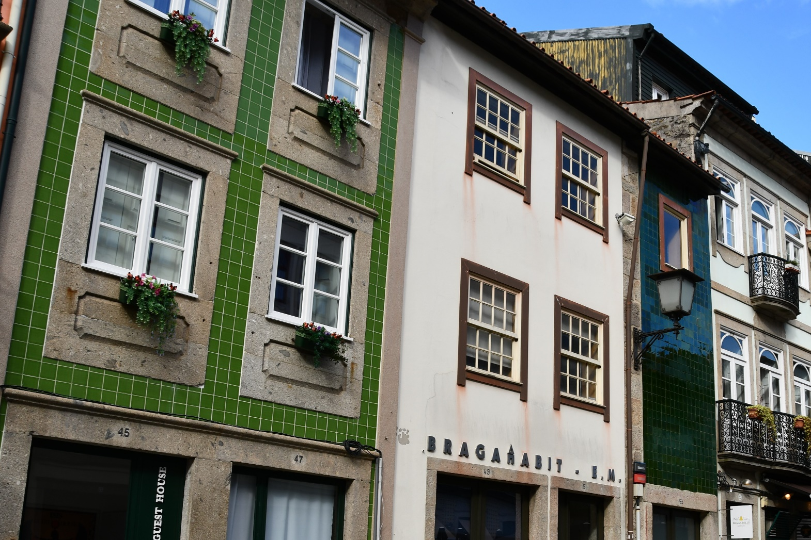
W Portugalii na elewacje stosowane są płytki ceramiczne azulejo. Wykonywane są z cienkiego, kolorowego materiału, bardzo często w kolorze biało-niebieskim. Tradycyjna technika pokrywania płytek trwałym i jednorodnym szkliwem polegała na powlekaniu ich płynną zawiesiną tlenków metali. W celu nałożenia drugiej warstwy szkliwa układało się płytki poziomo na specjalnych stojakach i wypalało. Od XVIw znormalizowano rozmiary płytek, nadając im formę kwadratów o boku od 13,5 do 14,5 cm.

Slide 10
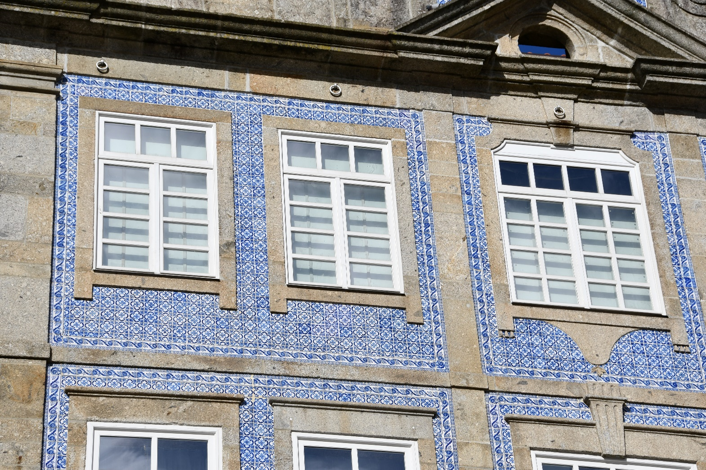
Motyw płytek azulejo jest bardzo charakterystyczny i znany na całym świecie. Latem płytki chronią przed upałem, a zimą przed wilgocią. Gładka powierzchnia sprawia, że łatwo utrzymać je w czystości, a odporne szkliwo gwarantuje odporność na działanie czynników zewnętrznych.

Slide 11
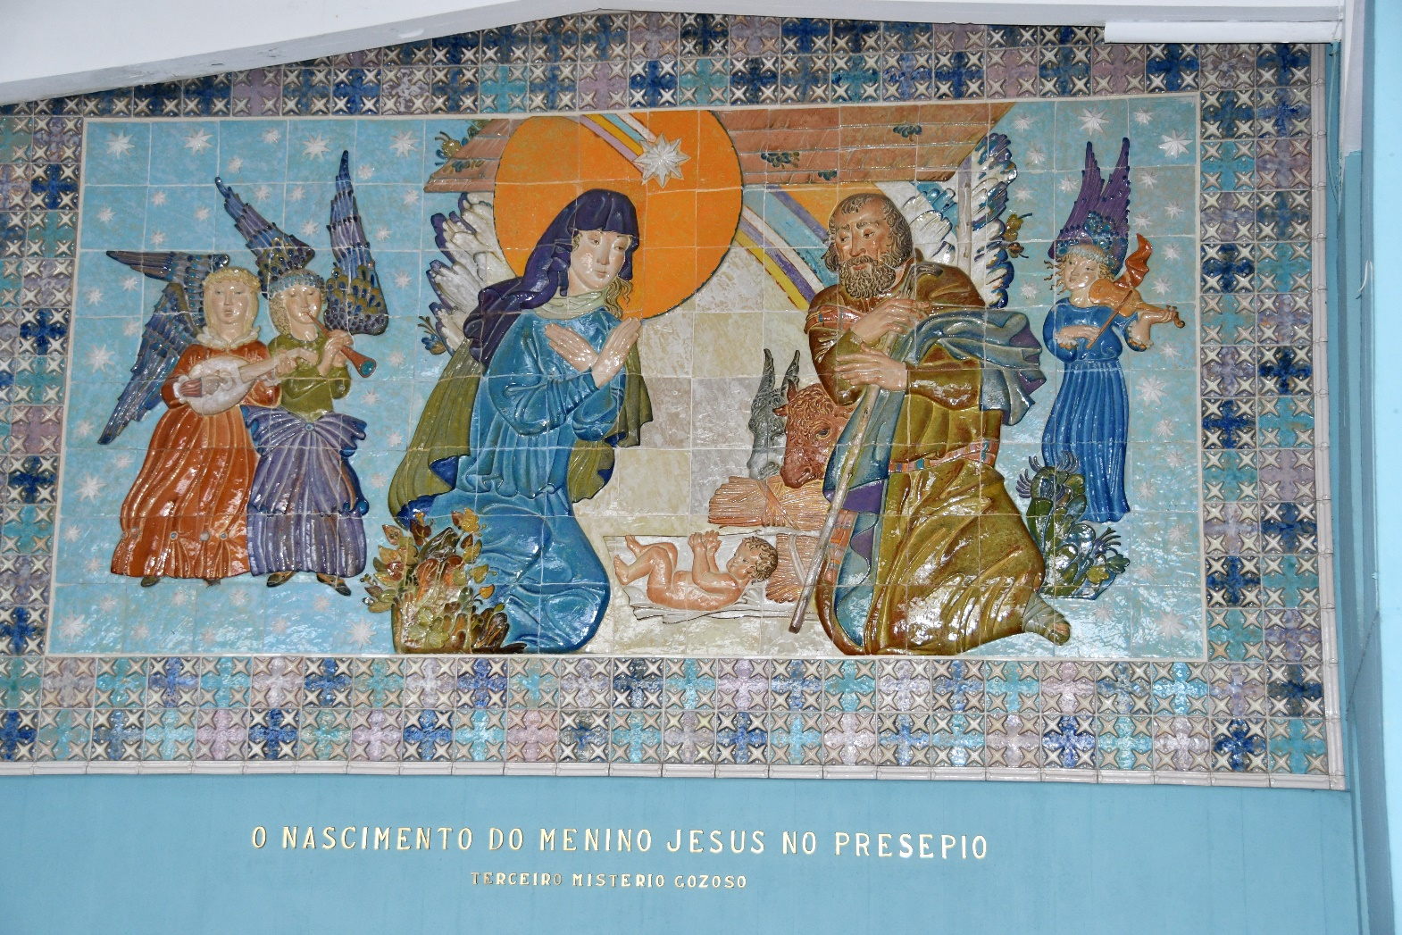
Płytki azulejo stosowane były również w budownictwie sakralnym

Slide 12
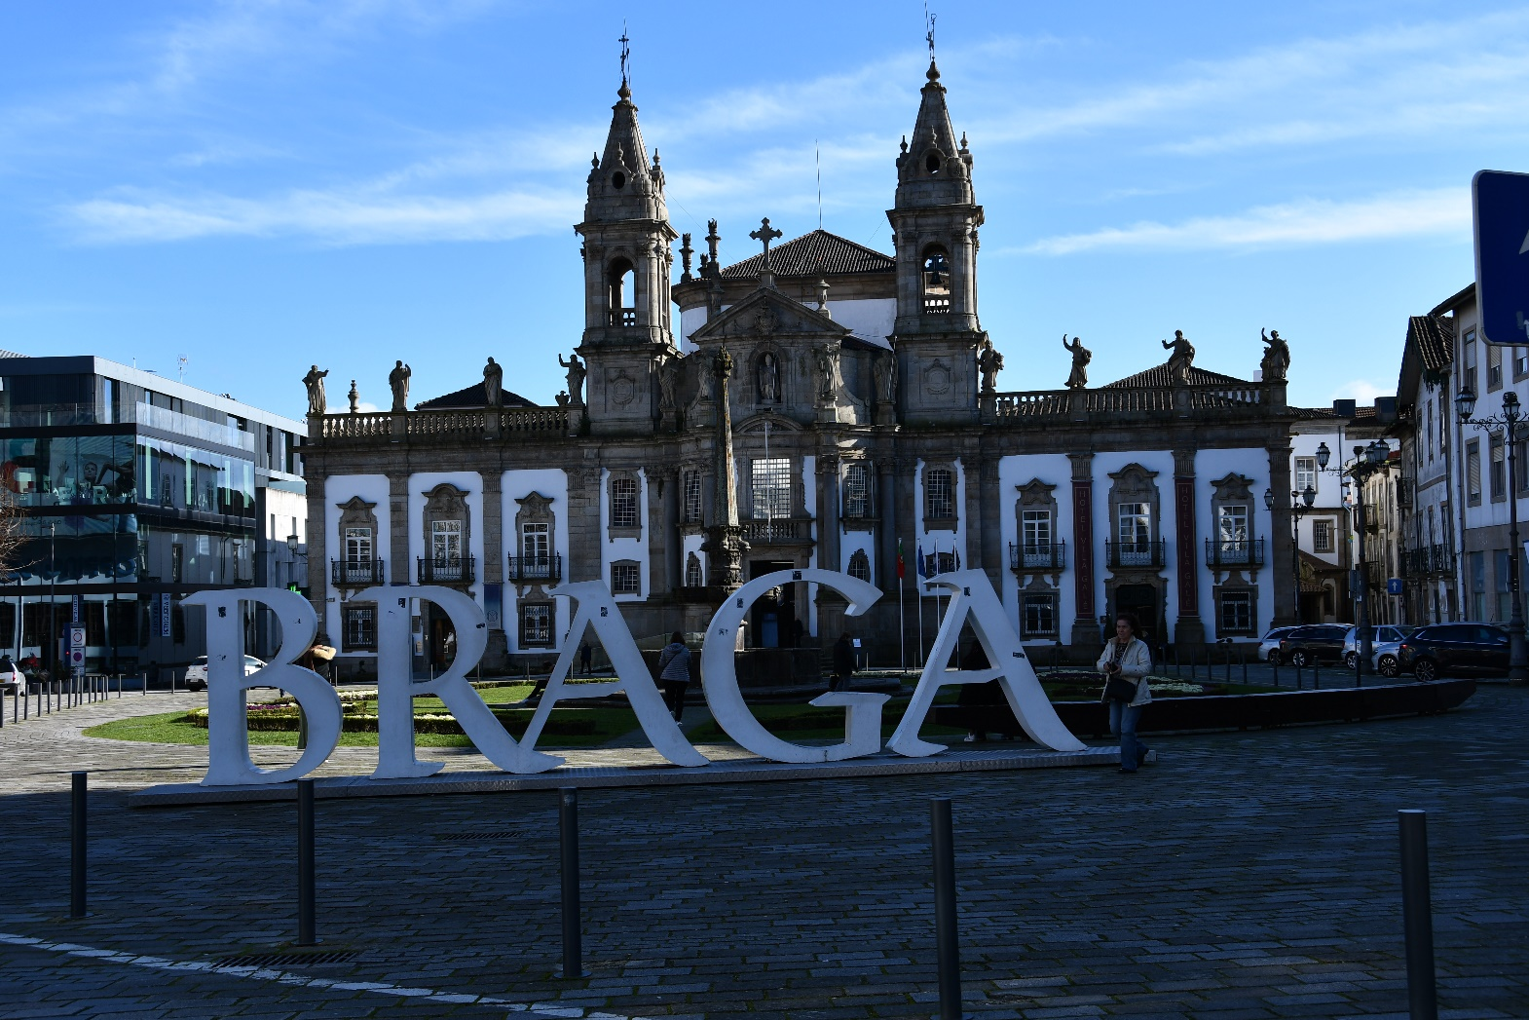
Prezentacja powstała podczas projektu ERASMUS +
16-22.02. 2020r

